Slide 1
LEARNING THROUGH COLLABORATION AND COOPERATION
VERONA 30. 5. 2022. – 4. 6. 2022.

Slide 2
Verona je drugi najveći grad u regiji Veneto u neposrednoj blizini jezera Lago di Garda na sjeveru Italije.

Slide 5
Panoramski prikaz Verone

Slide 7
Dvorac Castelvecchio, sagrađen u 14. stoljeću s istoimenim mostom (ili Ponte Scaligero).

Slide 8
Most Ponte Pietro

Slide 9
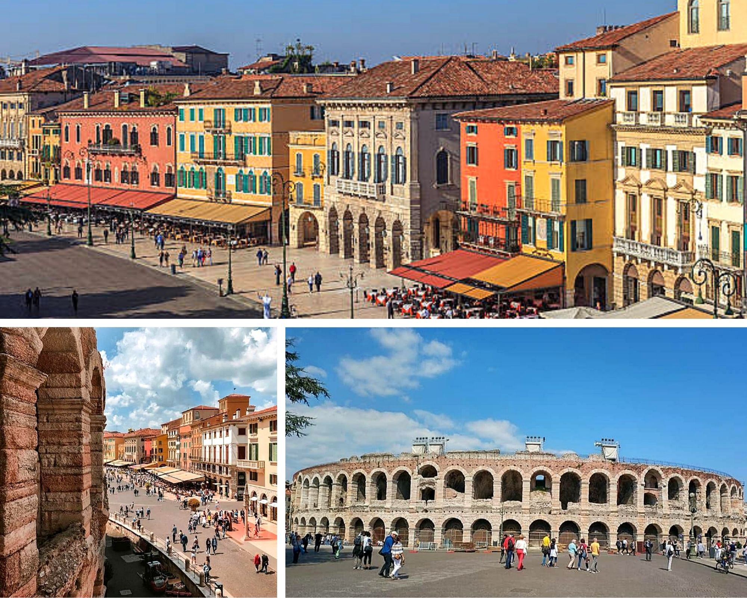
Piazza delle Erbe i Piazza Bra s Arenom u svom središtu.

Slide 10
Katedrala (Duomo di Verona)

Slide 11
Fontana Madone Verona iz 14. st. i toranj Torre dei Lamberti na Piazzi della Erbe.

Slide 12
Julijin balkon

Slide 13
Julijin kip

Slide 15
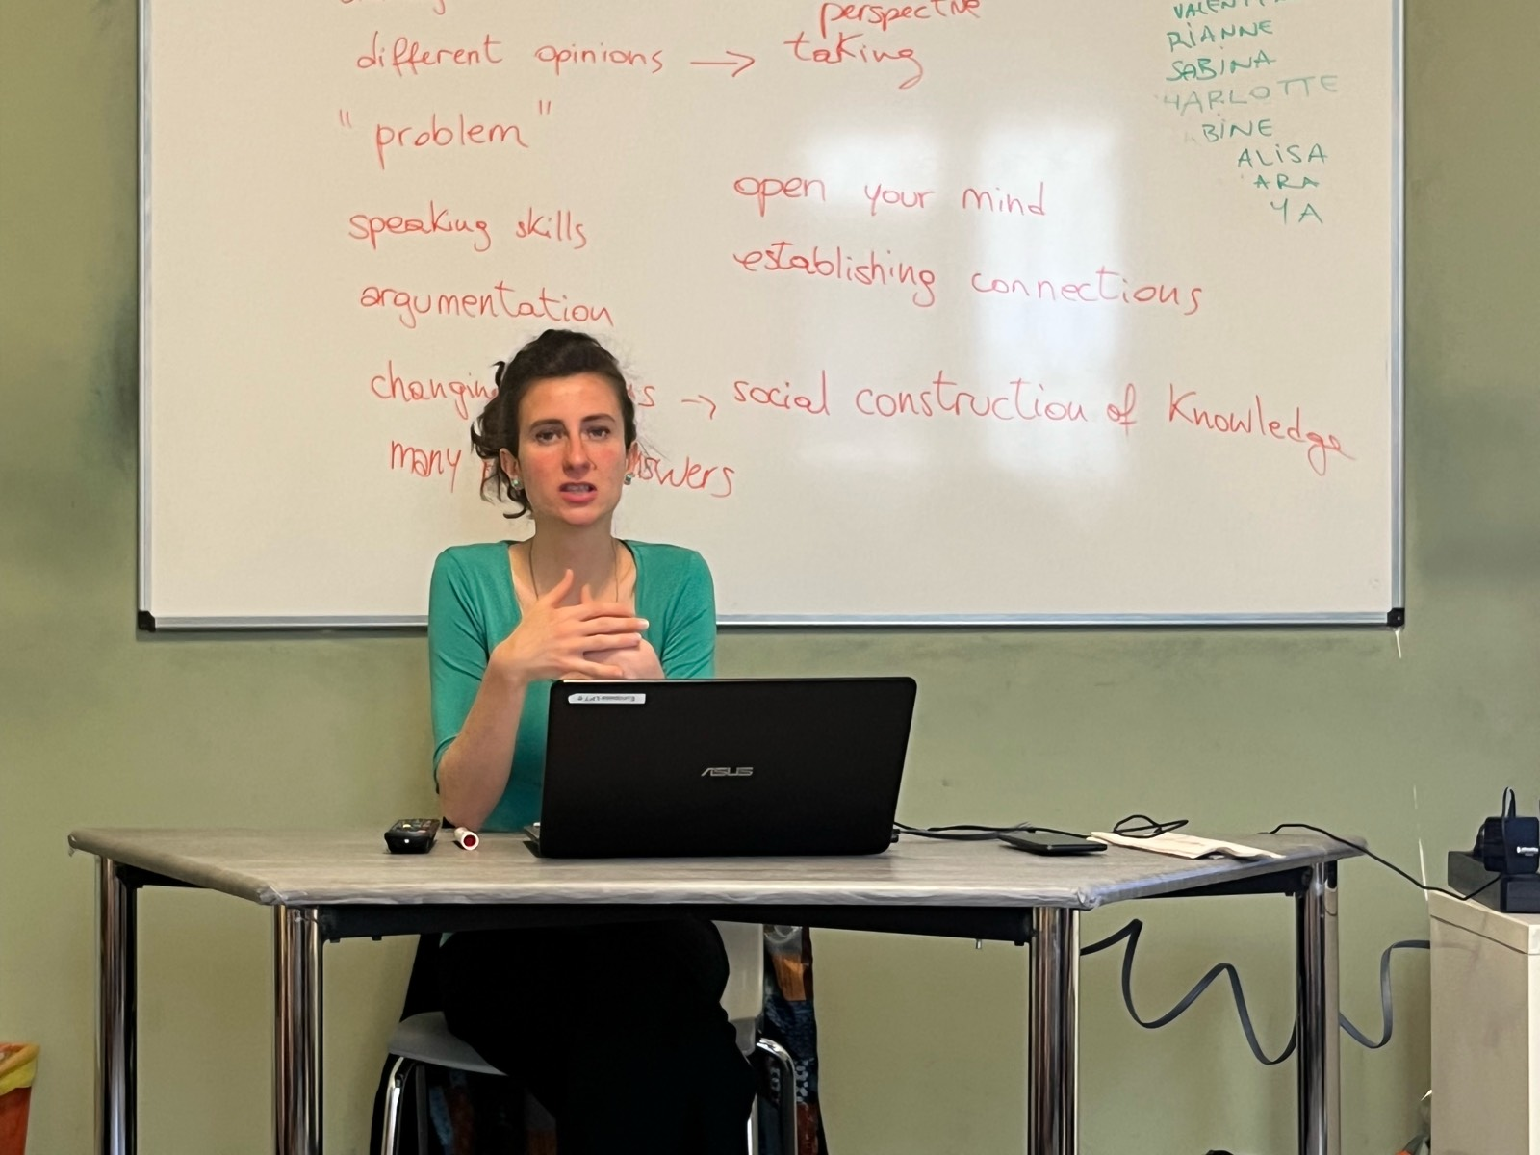
Voditeljica Ilaria Barbieri

Slide 17
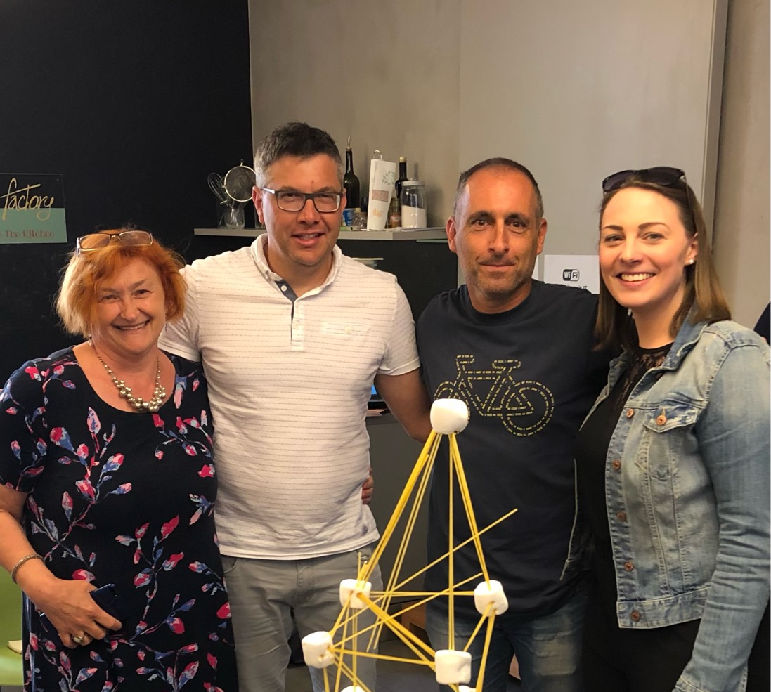
Prvi radni zadatak

Slide 22
Strategije suradničkog učenja
Visual Thinking Strategy
Save the Last Word for Me
Think, Pair, Share
Fishbowl Debate

Slide 23
Što se njima postiže
kreativno i kritičko mišljenje
razmišljanje izvan okvira (outside the box)
različita mišljenja i perspektive
rješavanje problema
argumentiranje
razvoj komunikacijskih vještina
promjena mišljenja
mnogo različitih (mogućih) mišljenja
otvoren um

Slide 24
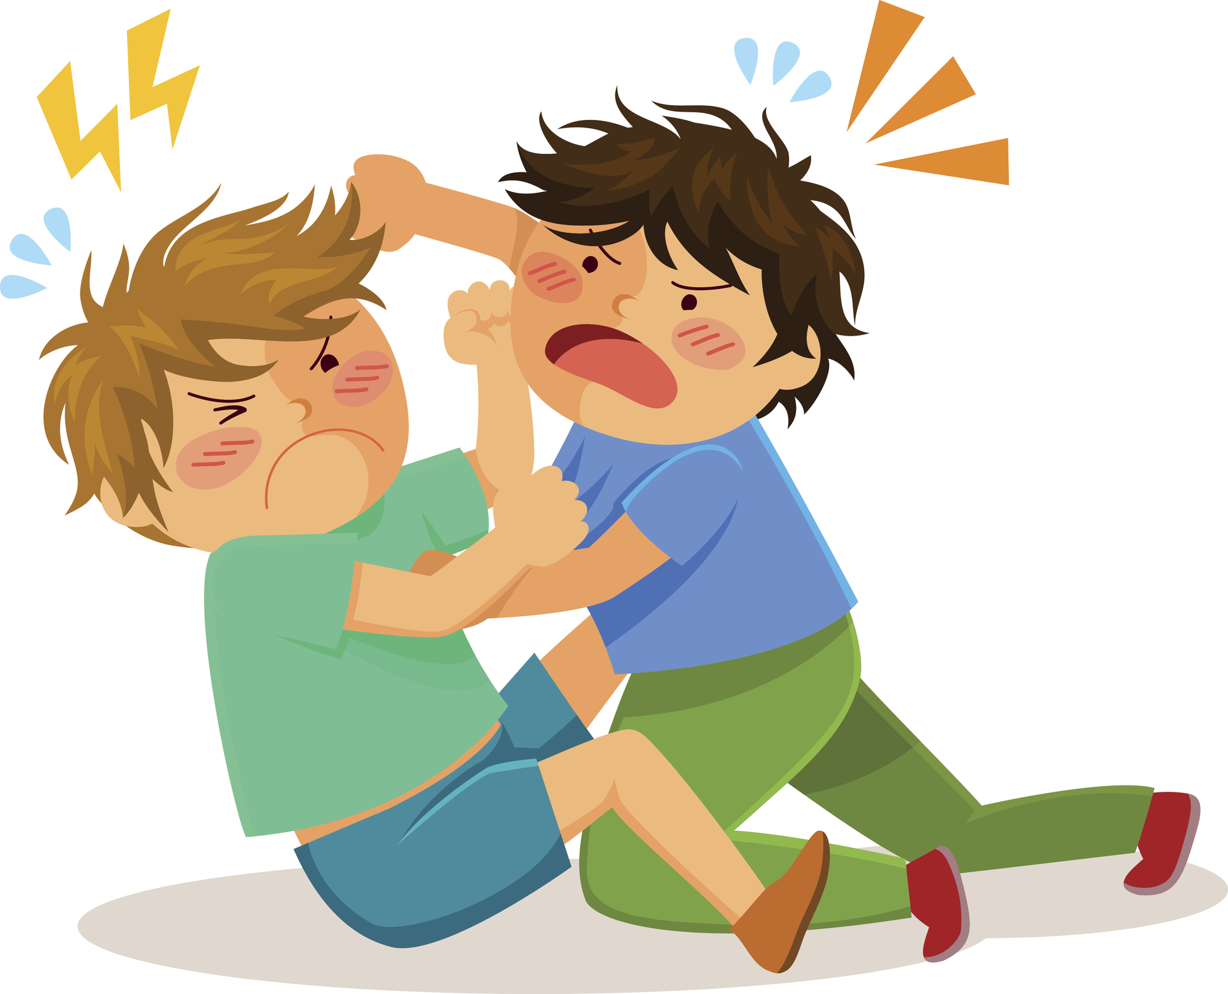
VTS

Slide 25
Save the Last Word for Me
Rad u skupinama na zadanu riječ (kreativnost npr.)
svatko napiše 1 riječ kao asocijaciju
ostali govore što misle zašto ju je odabrao
zatim učenik obrazlaže zašto ju je odabrao
ako se radi u grupi, učenici se sami dogovore kad je tko na redu, a ako se radi frontalno, odabere učitelj

Slide 26
Think, Pair, Share
učenici rade u paru; zapisuju svoje ideje i usuglašavaju se oko njih
zatim ih dijele s drugim parom koji nadopisuje ideje
predstavnici grupa iznose svoje ideje – tako dobijemo sva mišljenja o temi
prikladno za teme o kojima postoje suprotstavljena mišljenja
TEMA: team building kao način povezivanja kolega unutar kolektiva

Slide 27
Fishbowl Debate
odaberemo temu oko koje se treba usuglasiti
4 – 6 učenika sjedi u krugu, a ostali sjede ili stoje oko njih
učenici u krugu raspravljaju o zadanoj temi tako da svatko čeka svoj red; vrijeme je ograničeno
ostali slušaju, a ako se žele uključiti, tapnu govornika po ramenu
nakon rasprave slijedi razgovor
TEMA: Ubija li škola kreativnost?

Slide 28
Nakon rasprave
pitati učenike o tome kako misle da je rasprava prošla i što su iz nje naučili
mogu ocijeniti svoju izvedbu kao slušatelji i kao sudionici
daju prijedloge kako poboljšati kvalitetu rasprave u budućnosti
razmišljanja mogu biti strukturirana kao razgovor u maloj ili velikoj grupi ili u pisanom obliku

Slide 29
Fishbowl za suprotstavljena stajališta
učenici gledaju na tekst ili pitanje iz različitih perspektiva
Primjer: stajališta različitih povijesnih osoba, likova u romanu, društvenih kategorija (npr. mladi, stari, muškarci, žene, radnici, industrijalci, seljaci, plemići, vojnici…)
svaka skupina raspravlja o istom pitanju, događaju ili tekstu, predstavljajući dodijeljenu perspektivu

